Slide 1
软件及其质量保证方法

Slide 2
内容
软件及质量要求
软件及其内部和外部质量
软件质量保证方法
编码规范、设计方法、代码重用、结对编程
软件质量的分析方法
人工审查、自动化分析、代码测试

Slide 3
软件的编辑、编译、部署和运行
如何保证质量问题？！
基于用户需求
产生运行结果

Slide 4

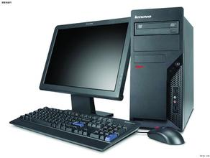
软件利益相关者
用户
用户
软件的运行展示功能和性能
满足和实现用户的需求
程序员
编写、阅读和维护程序
发现和修改程序中的缺陷
使用
软件
程序员
编写和维护
软件
编码
编译

Slide 5


对软件的不同质量需求
正确性
高效性
可靠性
友好性
……
用户角度
可理解
易修改
可维护
可重用
……
程序员角度

Slide 6
软件质量的内在和外在体现
外在(External)质量
用户视点
对外可展示，用户可直接感触到、所关心的
使用流畅性、响应速度、界面美观、操作简易性、运行可靠性等
内在(Internal)质量
程序员视点
体现在软件的内在方面，程序员可以感触到的、所关心的
易于理解、结构清晰、易于修改、可重用好等

Slide 7
内容
软件及质量要求
软件及其内部和外部质量
软件质量保证方法
编码规范、设计方法、代码重用、结对编程
软件质量的分析方法
人工审查、自动化分析、代码测试

Slide 8
2.1 软件质量的语法和语义体现
代码风格规范-语法
语法和结构层次
明确如何来规范程序的书写
表现为是否易于阅读和理解
代码设计规范-语义
语义和内涵层次，外在的
明确如何来组织和封装程序语句
表现为良好的结构和易于重用

Slide 9
软件质量保证方法
遵循编码风格
采用程序设计方法
开展代码重用
进行结对编程

Slide 10
2.2 遵循编码风格
良好的编程行为
在编码过程中，程序员对代码符号进行良好的组织、合理的命名、提供必要的注释，那么将可增强代码的可读性和可理解性，进而提高代码的可维护性和可重用性，提升代码的内部质量
何为编码风格
程序员在编码时要遵循特定的样式及要求，以规范程序员的编程行为以及所产生程序代码的样式

Slide 11
编写代码的基本原则
易读，一看就懂
理解代码的内涵和意图
望文生义的符号、缩进和括号、代码注释，遵循编码风格
简明，减低复杂度
避繁就简、不用goto语句、减少嵌套层数、简单算法
易改，便于维护
便于修改程序代码、增加新的代码
封装、参数化、模块化、隐藏、常元
无二义，不产生歧义
不要让人产生误解

Slide 12
编码风格-代码布局
缩进，用好Tab键
用括号来表示优先级
断行处的{}
if (condition) {
DoSomething();
} else {
DoSomething();
}
一行至多只一条语句
不要在一行定义多个变量

Slide 13
编码风格-代码组织
按一定次序来说明数据
按字母顺序说明对象
尽可能避免使用嵌套结构
采用统一的缩进规则
单入口单出口

Slide 14
编码风格-命名规范
采用有意义、一目了然的命名方式
变/常/函数/方法/类/包
一看就懂，望文生义
无意义的命名
i, j, x, y
有意义的命名
szPath
vPrintName( )
bReturn

Slide 15
编码风格-命名
命名和大小写
类/类型/变量：用名词和名词短语，所有单词第一个字母大写
函数/方法：动词或者动词短语，第一个单词小写，随后单词第一个字母大写
示例：Member, ProductInfo, getName(), setName(), renderPage()
不规范的命名
变量：print;
方法：Print()
命名通则
使用英文单词或缩写，不要使用拼音
望文知义原则，含义清晰、明确
命名不要过长
尽量使用全称，少用缩写

Slide 16
编码风格-代码注释
帮助理解程序
注释要说明程序: (1) 做什么；(2) 为什么这么做；(3) 注意事项
无需解释程序如何做
注解位置
类头、函数/函数头、关键语句块头、关键语句尾
有效、必要、简洁的注释
太少和过多均不可取
注释要可理解、准确、无二义
随代码的修改而修改

Slide 17
2.3 采用程序设计方法学
语句设计
模块化设计
高内聚度、低耦合度原则

Slide 18
代码设计规范-语句设计
程序设计方面问题，软件内在质量的体现
单入口单出口，少用goto语句
加强对异常处理
分析和验证输入参数正确性，如名字不为空，年龄大于0少于150
执行结果处理，设置必要断言来分析
如 p = AllocateNewSpace( );
Assert(p != NULL);
if (p != NULL) {
……
}
处理异常语句 Try { … } catch (Exception e) { … }
将更多的时间和精力放在处理异常代码上

Slide 19
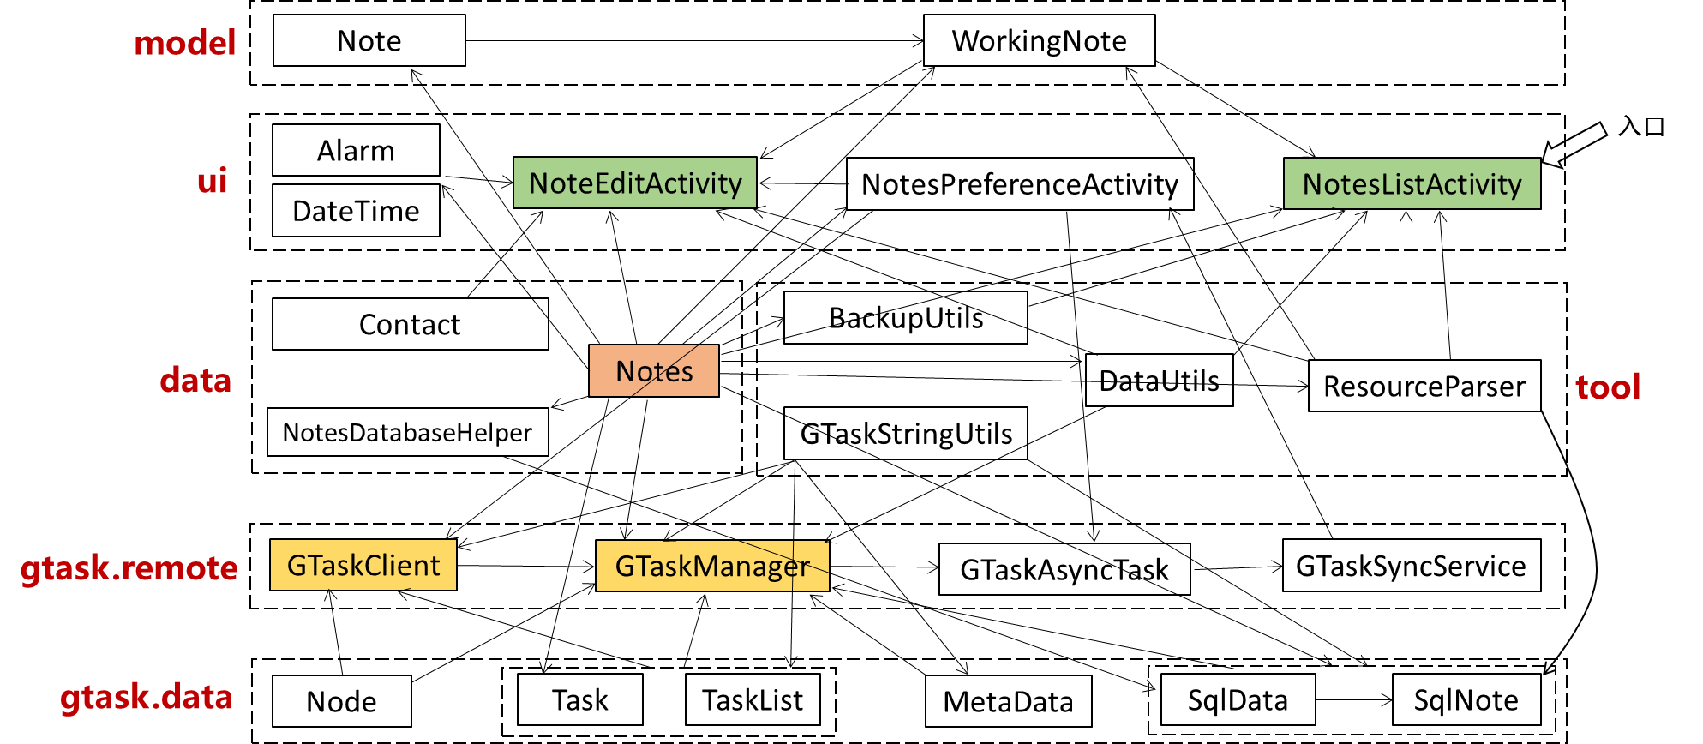
代码设计规范-模块化设计
模块是逻辑上相对独立、具有良定义接口的编程单位
模块可表现为函数、过程、方法、类、程序包等

Slide 20
代码设计规范-高内聚度
模块内各要素紧密相关，仅实现单一功能
如果模块内多个要素关系不密切，需分解产生多个模块
A
B
C
分解
A
B
C
D

Slide 21
代码设计规范-低耦合度
模块间的关系应设计的非常松散
如果多个模块间的关系非常密切，可将这些模块合并为一个模块
A
A
B
C
模块D
B
C

Slide 22
2.4 代码重用
何为代码重用
在编写代码过程中，充分利用已有和现成的代码，并将其集成到软件之中，从而来实现软件功能
代码重用有何好处
由于被重用的代码经过多次反复的使用，代码质量得到充分检验，因而代码重用不仅可极大提高编程效率，而且还可有效提高软件质量

Slide 23
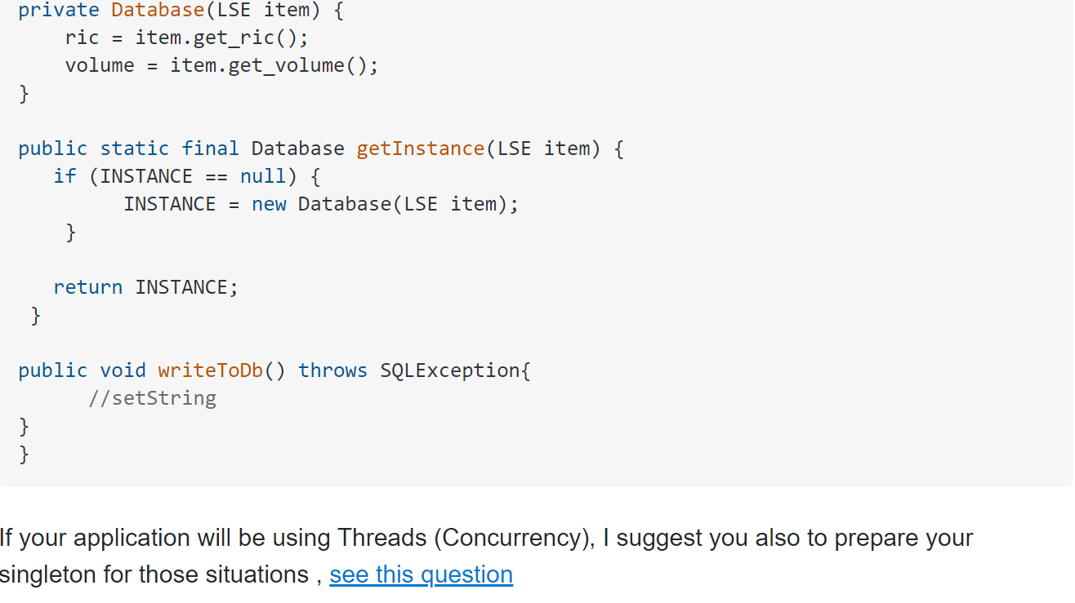
重用代码片段
寻找他人实现某些子功能的代码片段
可在Stack Overflow上寻找到有价值的代码片段

Slide 24
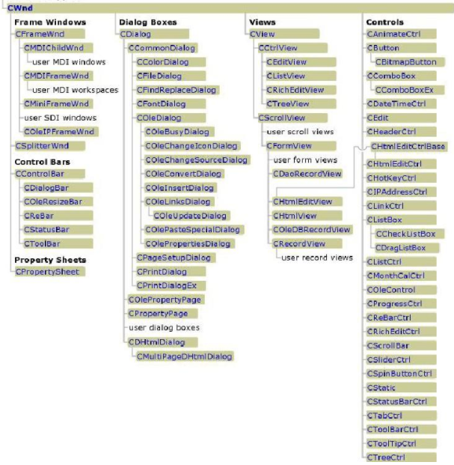
重用函数、类和软构件
C函数库
MFC类库(Microsoft Foundation Classes)
Java软件开发包
机器人操作系统（ROS）的节点软构件

Slide 25
重用开源代码
到Github中找到粗粒度的代码开源
几万、甚至几十万的程序代码
重用开源代码来实现粗粒度的功能
完成诸如数据库管理、图像识别、语音分析等功能

Slide 26

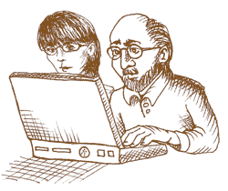
2.5 结对编程(Pair-Programming)
两位程序员坐在同一工作台前一起开发软件
一人扮演“领航员”角色，负责具体编写工作，如写程序
一人扮演“观察者”角色，负责观察行为及结果，如看程序，发现问题
二者相互讨论，共同完成编程任务

Slide 27
如何实现结对编程
职责明确
一人写设计文档、编写程序和单元测试等等
一人审阅文档、复审程序代码、考虑单元测试的覆盖率、是否需要重构、解决具体的技术问题等等
互换角色
不要连续超过工作1小时，提高效率
主动参与
开展讨论、解决问题、做出贡献

Slide 28
编程行为及其特点
快速完成
尽快得到可运行软件系统、尽早交付给用户、快速应对需求变化
多种技能
工具和环境
程序设计语言
业务领域知识
编码规范和设计规范
质量要求
正确性、可读性、可维护性等

Slide 29
结对写程序
任务
编写程序代码
方式
一人写一人复审
规范性、正确性、可读性等
讨论
改进与提高
如增加注释、更改名称等

Slide 30
结对编程中的代码复审
结对编程是一个不断“复审”代码的过程
每一行代码都被二双眼睛看过，被二个脑子思考过
代码随着改动不断地被复审
每个人的一举一动（编码行为）不断地被另一个人审查，确保过程和活动置于监督之下，迫使认真工作，防止随意行为
促进“频繁”交流，提高个人能力和素养

Slide 31
结对写文档
任务
撰写计文档
方式
一人写一人复审
规范、正确、合理性等
讨论
改进和完善
如文档格式、语言表达、图表、错别字

Slide 32
结对做测试
任务
软件测试
方式
运行测试用例，收集测试结果
一人写一人复审和帮助
完整性、代表性、适当性等
讨论
完善和提升

Slide 33
结对编程带来的好处
提高软件质量
提供更好的设计质量和代码质量
合作解决问题能力强，1+1 > 2
提升开发效率
开发人员更加信心
有效地避免了闭门造车
更易于发现问题和纠正问题
促进学习交流
有效的学习，做中学效果更好
相互学习和分享经验
更好应对人员流动，一个走了另一个人可以替换上
结对编程可以获得更高的投入/产出比

Slide 34
内容
软件及质量要求
软件及其内部和外部质量
软件质量保证方法
编码规范、设计方法、代码重用、结对编程
软件质量的分析方法
人工审查、自动化分析、代码测试

Slide 35
3.1 软件代码中潜在的质量问题
质量问题
编写不合理 – 没有遵循编码规范
设计不合理 – 没有遵循设计规范
代码有错误 – 代码编写的不正确
原因
受软件开发人员经验和水平的限制
人可能会犯错误，人为引入错误

Slide 36
代码质量分析的常用方法
人工审查方法
自动化分析方法
软件测试方法

Slide 37
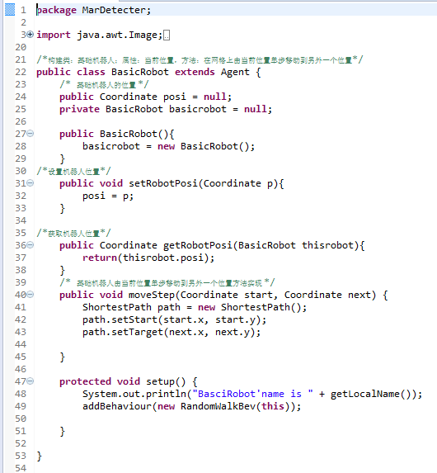
3.2 人工审查代码
方法描述
阅读和理解代码
发现缺陷和问题
提出改进的建议
方法特点
人工审查效率低
难以发现一些深层次问题
难以全面地进行系统分析

Slide 38
人工审查些什么？
代码是否符合编程规范
代码中是否存在缺陷
逻辑错误，“+”写成“-”
算法错误，不够优化、边界条件没有处理好
潜在错误，当前修改导致以前修复的错误重现
从质量的角度哪些代码需要改进
自我复审，效果不一定好
同伴复审，常用方法 ➔ 结对编程
团队复审，团队成员参加

Slide 39
3.3 自动化工具审查-代码静态分析
由计算机软件来自动完成代码审查
无需运行被测代码，仅通过分析或检查程序的语法、结构、过程、接口等来检查程序
30% - 70% 的代码缺陷可通过静态分析发现
分析什么
找出代码隐藏的错误和缺陷，如参数不匹配，有歧义的嵌套语句，错误的递归，非法计算，可能出现的空指针引用等等
程序遵循编码规范的程度
特点
快速定位、有效发现隐藏的错误和缺陷

Slide 40
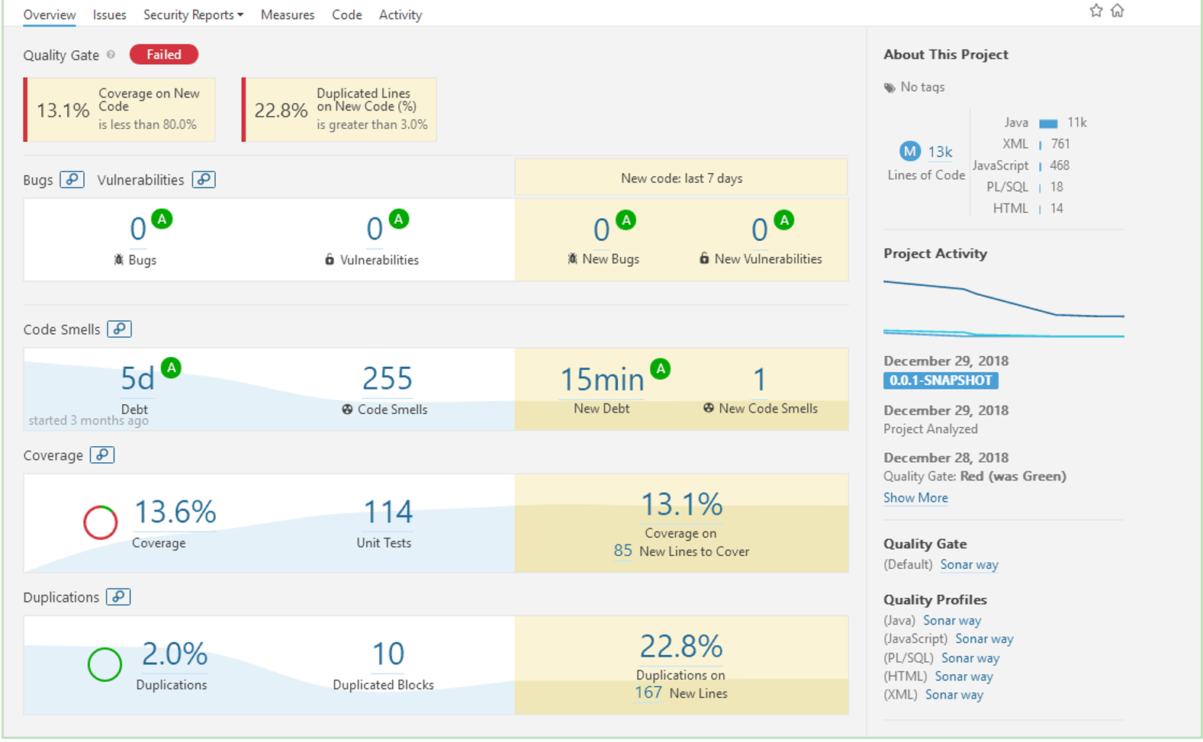
自动化代码分析工具
SonarQube
CheckStyle
FindBugs，
PMD
Jtest
......

Slide 41
SonarQube概述
基于Web、用于管理软件代码质量的代码分析工具
www.sonarqube.org
能以插件的形式集成到众多的软件开发环境（如Eclipse）
是否违反编码规则
是否存在静态常规缺陷
模块、方法、类的复杂度是否过高
是否存在重复的代码
代码的注释是否恰当和充分
统计和分析代码的单元测试覆盖率
判断软件体系结构设计是否合理

Slide 42
代码审查后要做的工作
理解发现和指出的问题
修改和更正有问题代码
对于无法很快更正的错误，要把错误的信息记录下来，以便适当的时候能够更正

Slide 43
3.4 软件测试技术
软件本质上是对数据的处理
设计数据(测试用例) ➔ 运行测试用例(程序来处理数据) ➔ 判断运行结果(是否符合预期结果)
程序代码等
实际结果
运行代码
结果评价
软件缺陷
设计测试数据
预期结果
测试用例
为软件测试而设计的数据称为测试用例(Test Case)

Slide 44
软件测试的目的和任务
尽可能多找出软件中缺陷
3
2
4
软件系统
软件缺陷可能隐藏的比较深，难以发现
1
5
7
6
缺陷

Slide 45
软件测试示例
一个加法器程序
功能：给定二个数字，将其相加，然后输出
设计测试数据
<1,2,3><-1,1,0><0,0,0>
运行测试程序
输入数据，查看运行结果，判断是否与预期结果一致
如果不一致就意味着有错误

Slide 46
小结
软件的多种质量要求
外在和内在、语法和语义
确保代码质量的方法
编码规范、设计方法、代码重用、结对编程
分析、发现和审查代码
人工审查、静态分析、程序测试
学会编写高质量的软件代码
如何编写代码？如何确保质量？

